Slide 1
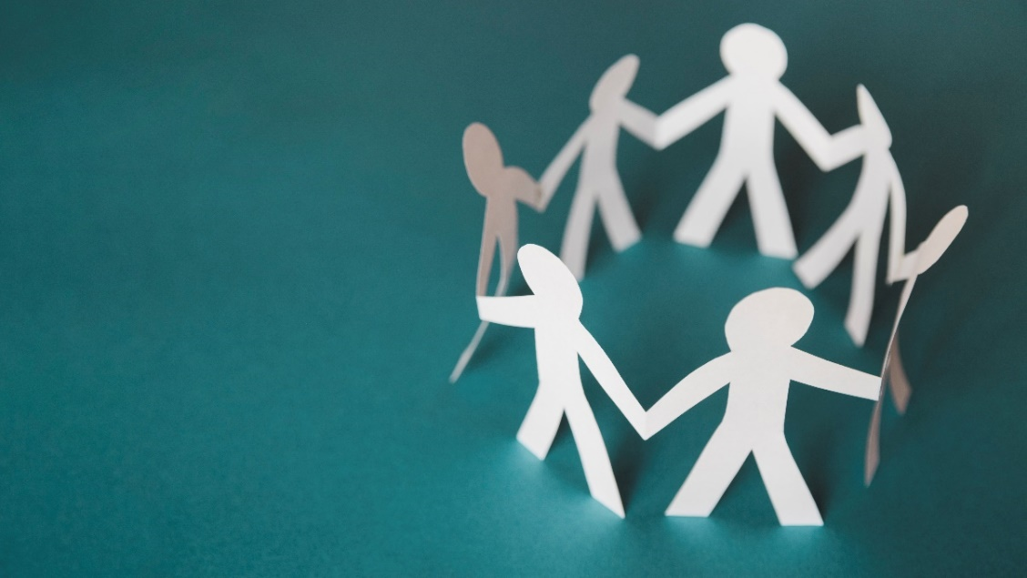
Propuesta Encuentro reflexión Pedagógica
Figura 1: Trabajo colaborativo
Tema:
informe final de pretextos
Mónica vargas Toledo
'https://www.freepik.com/free-photos-vectors/background'>Background photo created by freepik - www.freepik.com</a>

Slide 2
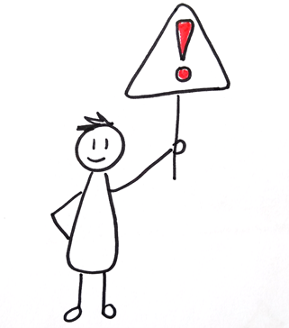
Recomendaciones
Organizar la actividad previamente.
Plantear actividad en grupos pequeños.
Registrar los productos del encuentro.
Si es posible:
Distribuir las sillas en círculo, de manera de percibir la construcción colectiva.
Poner música para crear un ambiente relajado y alegre.
Mónica Vargas Toledo

Slide 3
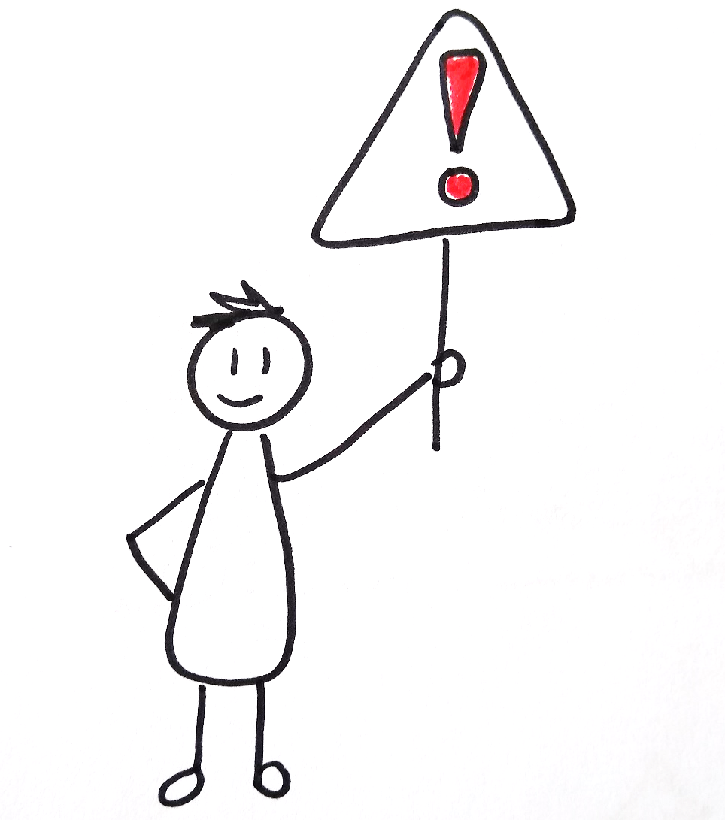
Materiales
Material para colorear: Lápices de colores, lápices de cera, témperas..
Material para manipular: papeles de colores, plasticina,…
Material reciclado: lanas, telas, restos de papel o cartulina ….
Cintas de papel, pegamento, tijeras.
1 papelógrafo
1 plumón
Tiempo estimado
60 minutos
El tiempo propuesto para el encuentro puede ser modificados a partir de las necesidades y posibilidades de cada equipo.
Mónica Vargas Toledo

Slide 4
Objetivos
Reflexionar sobre el proceso de aprendizaje.
Compartir apreciaciones acerca de la metodología de Pretextos.
Momentos del encuentro
Bienvenida
Reflexión personal
Comparto saberes y sentires
Desafío y cierre
Mónica Vargas Toledo

Slide 5
Bienvenida
Moderador (a) expresa el objetivo del encuentro.
Ubicados en círculo.
Invitar a los participantes a seleccionar material para pintar y/o manipular de su agrado e interés.
Explicar que mientras se realiza el encuentro, podrán realizar de manera simultánea una cartonera o portada del texto con los materiales dispuestos en el lugar.
¡MANOS A LA OBRA!
Moderador (a) inicia sin preámbulos la lectura en voz alta del texto “Informe final _metodología de pretextos”, mientras los participantes realizan su portada.
Leer con voz serena, de manera pausada.
Mónica Vargas Toledo

Slide 6
Reflexión personal
Posterior a la lectura
Comentar impresiones del texto, con una consideración muy importante: si ya hablé no puedo volver a intervenir hasta que todos hayan hecho uso de la palabra.
Participantes podrán continuar realizando una cartonera o portada del texto.
Intencionar la curiosidad por conocer la propuesta de pre textos.
Mónica Vargas Toledo

Slide 7
Comparto saberes y sentires
Corre video
Invitar a los participantes a pausar su creación artística, para poder ver proyección.
Observar el video: Doris Sommer: el método pedagógico Pre-Textos. Conferencia (R)evolución Educativa
https://www.youtube.com/watch?v=y419LJxxC1A
- Responder de manera personal y colectiva:
¿qué elemento me/nos parece interesante?
¿cómo puedo/podemos incorporar elementos de pre-textos?
¿Qué despierta en mi/nosotros?
- Por turnos: registrar impresiones en un papelógrafo.
Seleccionar e intencionar cuestionamientos relevantes para su comunidad.
Mónica Vargas Toledo

Slide 8
Desafío y cierre
Plantee un desafío personal relacionado con las ideas expuestas, a que me invita el encuentro de hoy.
- Al finalizar el encuentro, invitar a pensar en una palabra o sensación que represente cómo se encuentran en ese momento
“Me voy del encuentro con la palabra…”
Ubicados en círculo, solicite expresar la idea o palabra que releva del encuentro, escuchar a todos los presentes.
Los que deseen, pueden mostrar sus creaciones de portada.
Mónica Vargas Toledo

Slide 9
“ Si realmente quieres hacer algo,
encontrarás la forma;
si no encontrarás un pretexto”
Jim Rohn
Mónica Vargas Toledo

